Slide 1
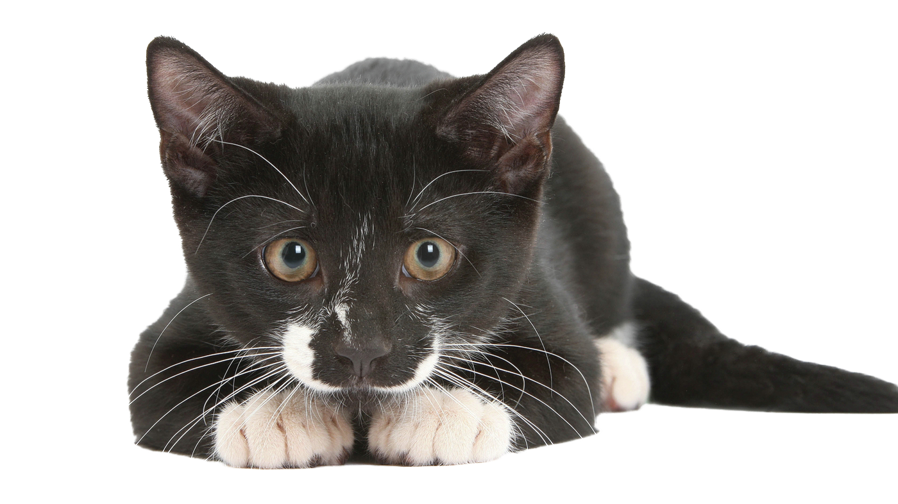
Карта добрых дел
Продукт менеджер - Лёвкин Александр Дмитриевич Фронтед разработчик - Бандель Анна Леонидовна Фулстек разработчик - Райский Илья Анатольевич
Бэкенд разработчик - Бутеев Андрей Сергеевич

Slide 2

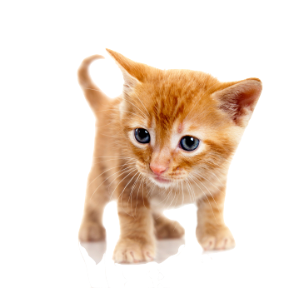
Что мы сделали из ТЗ
1 Карточки НКО
2 Мобильная версия
3 Категории по виду деятельности 4 Добавление точек на карту и их редактирование 5 Админ панель , принятие и отклонение заявок на создание новой точки НКО

Slide 3



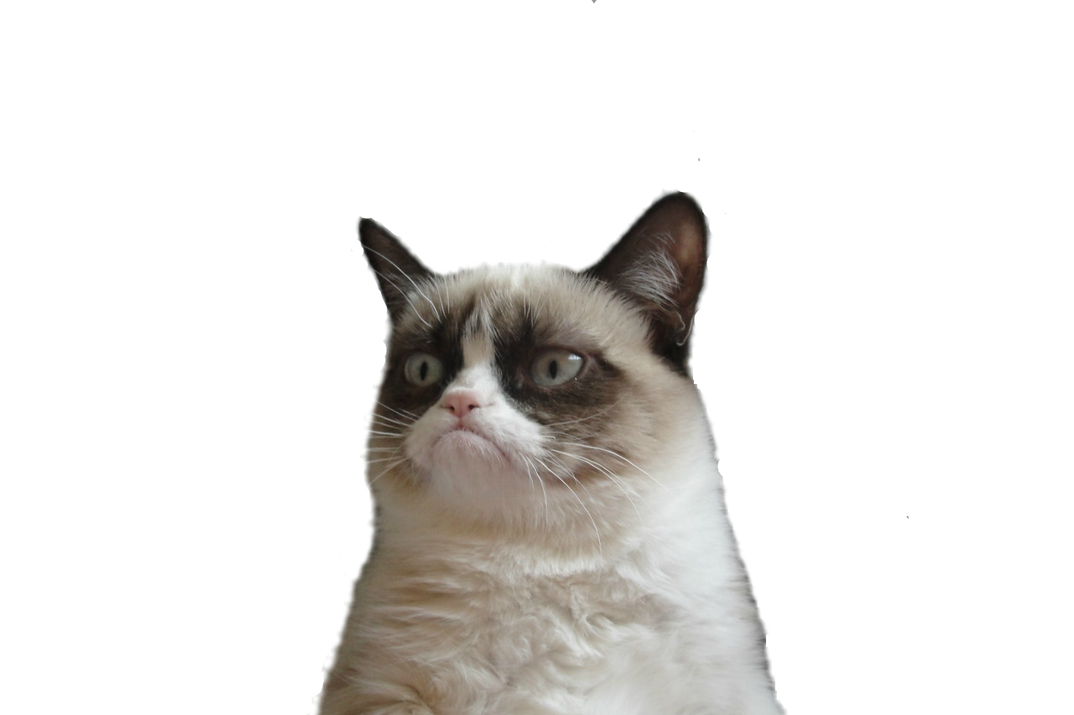
Технологии
React.js
C#
postgresql
Для создания фронтенда со сборкой на Vite, код написан на typescript, архитектура основана на FSD
Для написания бэкенда Для работы с api использовался aspnet , а архитектураоснована на Domain Driven Design, реализован CQRS паттерн
Для создания бд , а для взаимодействия с C# использовался entity framework (orm)

Slide 4

Сделали сверх MVP
01.
Умная фильтрация
02.
Ролевая авторизация
Концепты мероприятий
03.
Даже если есть ошибки в поле ввода, поиск нивелирует их и выдаст то, что нужно
Есть 3 уровня доступа, неавторизованный, зарегестрированый пользователи и админ
Сверстали то, как может быть встроена лента событий в окно точки НКО

Slide 5
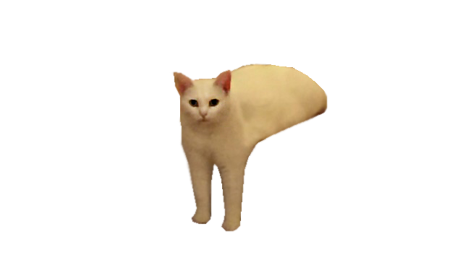
Будущее проекта
Лента новостей НКО
MVP
Сразу после того, как допишем фронт, сайт будет готов к выгрузке на сервера (весь бэкенд у нас готов для мвп)
Сделаем ленту мероприятий НКО на которые можно будет зарегистрироваться и вместе с этим лента новостей
Доп функции
Статистика
Доработка
Допишем фронтенд и подсоединим бэк
У нас уже реализованы на бэкенде: фильтрация , в большей части ролевая авторизация будем их дорабатывать
Подключим яндекс метрики к сайту , и таким образом админы смогут получать статистику

Slide 6

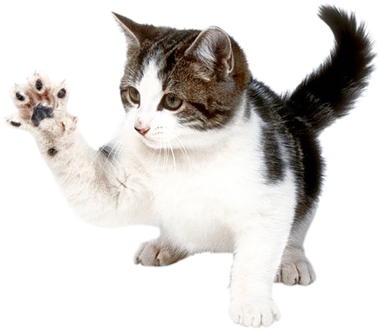
Спасибо за внимание
Жду вопросов!)

